Slide 1
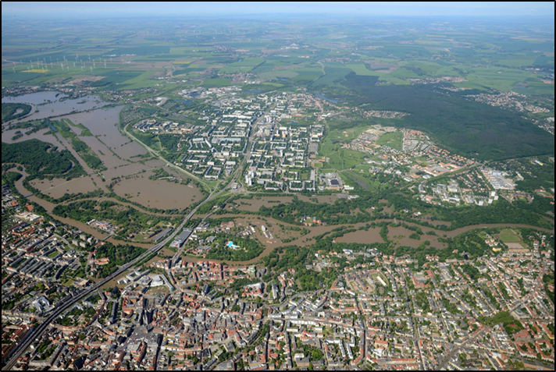
Hydraulische Untersuchung zur Verbesserung
des Ableit- und Rückhaltevermögens der Saale
im Stadtgebiet von Halle

Slide 2
Untersuchte Maßnahme/
Art und Umfang der Berechnung
Planzustand 3: Aufweitung von Engstellen im Mühlgraben bzw. Abriegelung des Mühlgrabens zur Verminderung der Gefährdung im Bereich der Klaustorvorstadt
Planzustand 3.1 (Aufweitung)
Aufweitung der Engstellen im Bereich der Mühlpforte und der Steinmühle auf die doppelte Breite des Gewässerprofils des Istzustands, Berechnung des HQ100 mit dem hydraulischen Modell

Slide 3
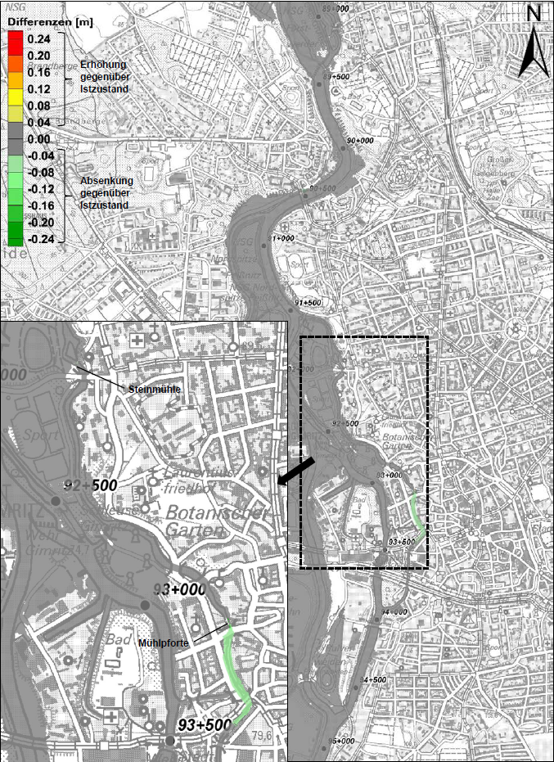
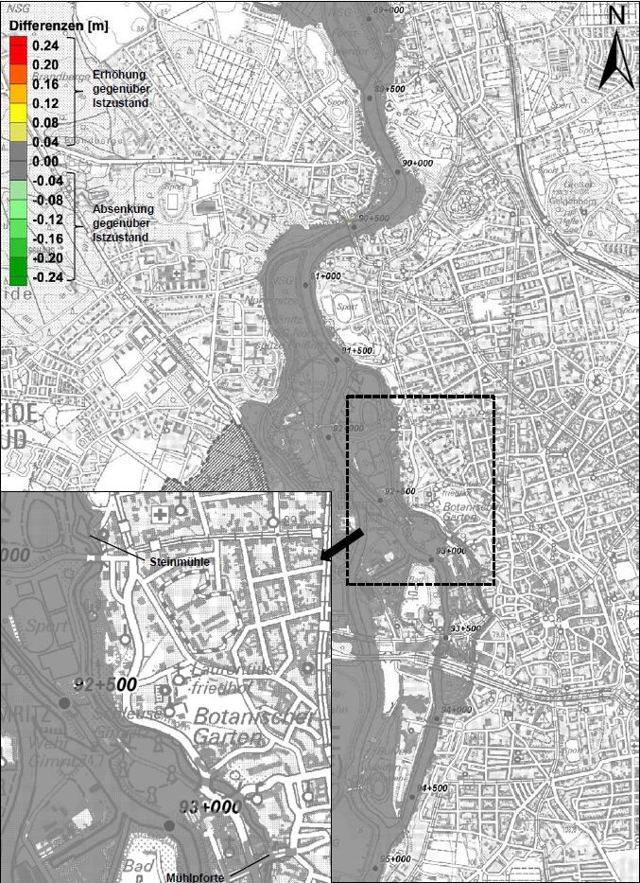
Planzustand 3.1 (Aufweitung)
Ergebnis:
Wasserspiegeldifferenz HQ10 bei einer Aufweitung der
Engstellen im Verlauf des Mühlgrabens
Wasserspiegeldifferenz HQ100 bei einer Aufweitung der Engstellen im Verlauf des Mühlgrabens:

Slide 4
Planzustand 3.2 (Abriegelung)
Abriegelung am Zulauf des Mühlgrabens durch eine Schutzanlage entlang dem rechten Ufer der Stromsaale oberhalb der Magistrale und Schutz des Ratswerders, Abriegelung der Hulbe
Berechnung HQ100 mit dem hydraulischen Modell

Slide 5
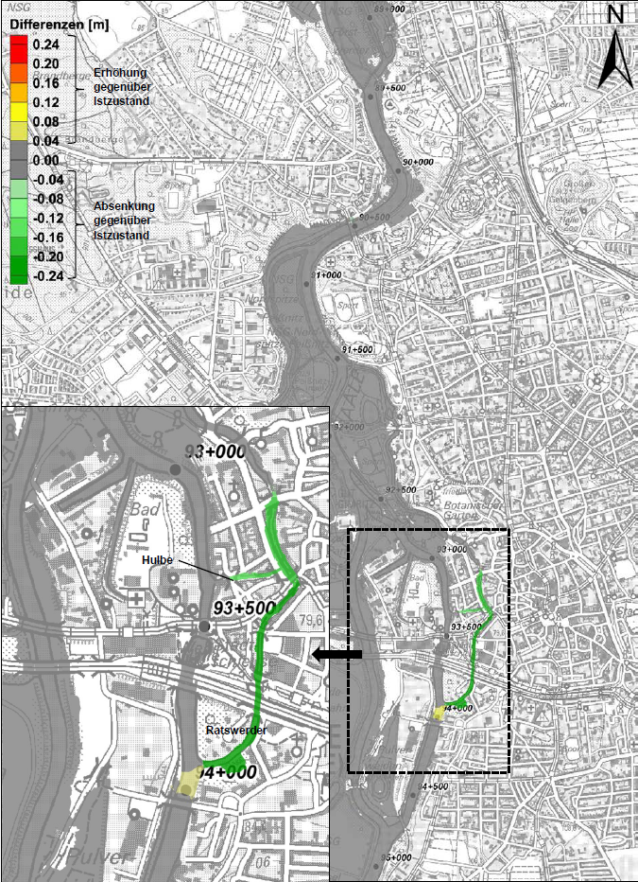
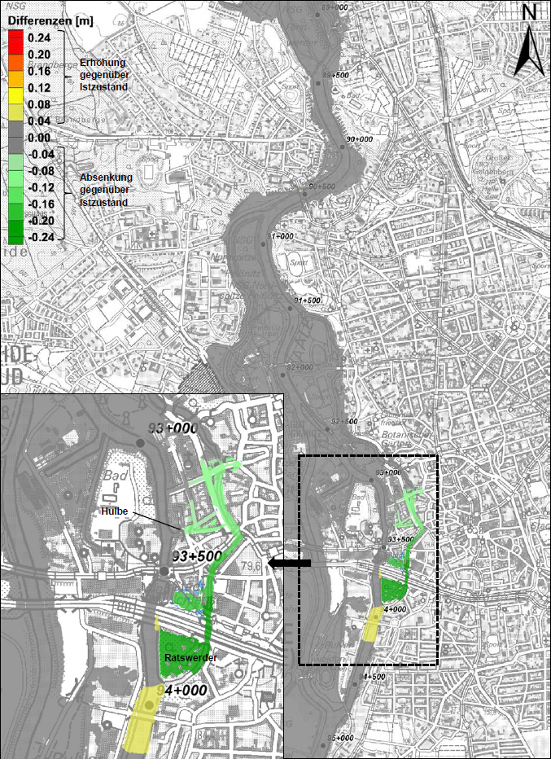
Planzustand 3.2 (Abriegelung)
Ergebnis:
Wasserspiegeldifferenz HQ10 bei einer Abriegelung am Zulauf des Mühlgrabens und der Hulbe
Wasserspiegeldifferenz HQ100 bei einer Abriegelung am Zulauf des Mühlgrabens und der Hulbe

Slide 6
Aufweitung von Engstellen im Mühlgraben bzw. Abriegelung des Mühlgrabens
Ergebnis:
Durch eine Aufweitung der Engstellen an den ehemaligen Mühlen (Planzustand 3.1) treten keine merklichen Differenzen auf. An beiden Standorten kommt es zu einer breiten Querströmung aus der Stromsaale, die die Verhältnisse im Mühlgraben überlagert. Unter diesem Gesichtspunkt würde voraussichtlich auch eine durchgehende Aufweitung des Gerinnes keine maßgebliche Verbesserung bewirken.

